Slide 1



DEPARTAMENTO DE CIENCIAS ADMINISTRATIVAS
“PROPUESTA ESTRATÉGICA PARA EL POSICIONAMIENTO DEL CLUB DE AUTOMOVILISMO CIUDAD DE QUITO RACING.”
ELIZABETH CAROLINA BUSTOS ROMO LEROUX
Tesis presentada como requisito previo a la obtención
del grado de:
Ingeniería en Mercadotecnia

Slide 2
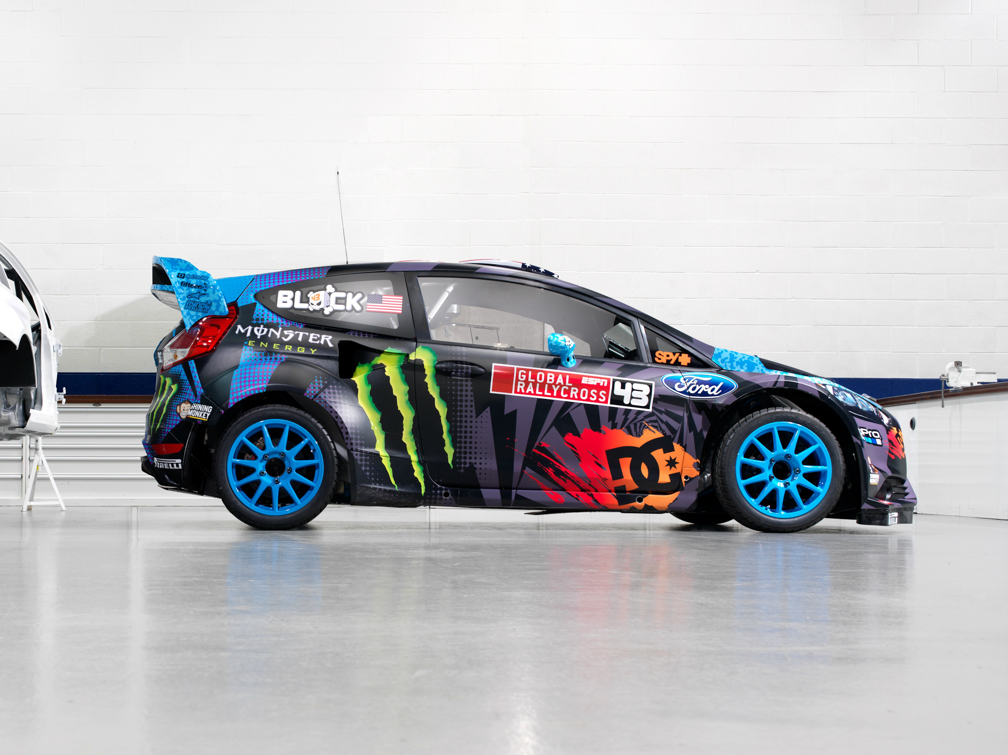


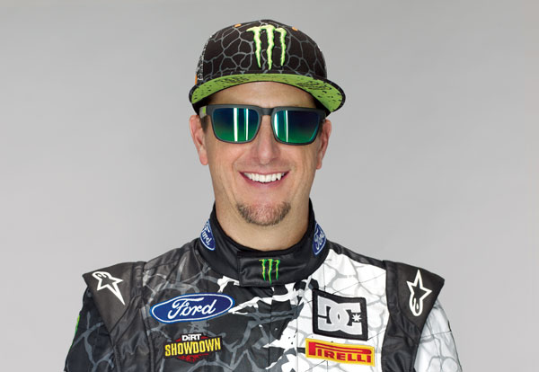
Introducción
Autocross
Rally
OTRA MARCA
OTRA MARCA

Slide 3
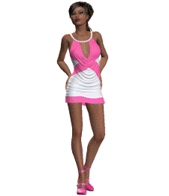
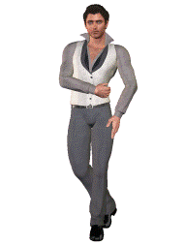
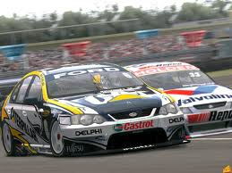

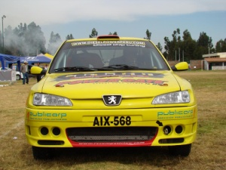
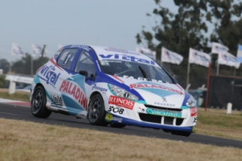
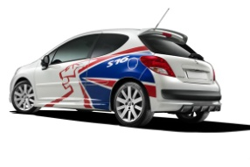

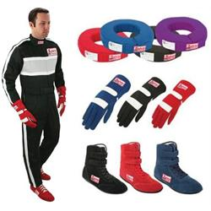
Análisis microambiente
      Poder negociación de los Clientes
Clientes Potenciales
Resumen psicográfico
30%
70%
70%
20%
10%
18-35 años
36-40 años
41-65 años
$800 en adelante
40%
60%
casados
solteros

Slide 4
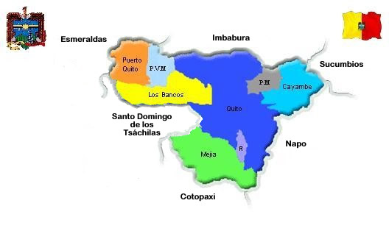
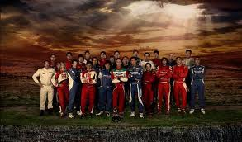
      Poder negociación de los Clientes
Clientes Actuales
El Club cuenta con alrededor de 61 pilotos que participan indistintamente en cada una de las válidas.
QUITO RACING
CLIENTES ACTUALES
CANTON | NO DE PILOTOS
QUITO | 22
RUMIÑAHUI | 14
CAYAMBE | 11
MEJÍA | 8
PEDRO MONCAYO | 5
PUERTO QUITO | 1
PEDRO VICENTE MALDONADO | 0
SAN MIGUEL DE LOS BANCOS | 0
TOTAL | 61

Slide 5






Rivalidad entre los competidores existentes.
Participación de mercado

Slide 6


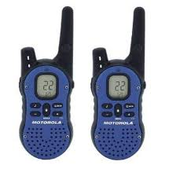


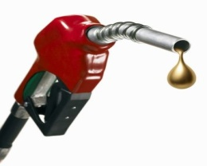
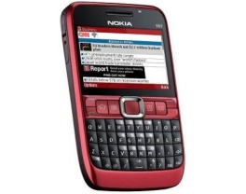
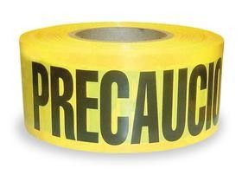

      Poder de negociación de los proveedores.
PROVEEDOR | TIPO DE PRODUCTO/SERVICIO | DESCRIPCIÓN PRODUCTO/SERVICIO | ESTRATEGIA | CALIFICACIÓN
Trendnet | Equipos de computación | Computadoras, Red inalámbrico, Modems, Almacenamiento, USB. | Auspicio | A
Pracomsa | Equipos de comunicación | Radios marca: Motorola | Auspicio | B
Moyabaca | Llantas | Llantas para competencia | Bajo costo | A
Dispetrol | Gasolina | Gasolina Extra | Bajo costo | A
Tv Cable | Internet | Paquete de internet | Bajo costo | B
Embutidos Juris | Alimentación | Alimentos | Auspicio | A
Bordados Anita | Banderas | Banderas de colores. | Bajo costo | B
Almacen Pika Carcelén | Elementos | Sillas, mesas, carpas. | Bajo costo | B

Slide 7

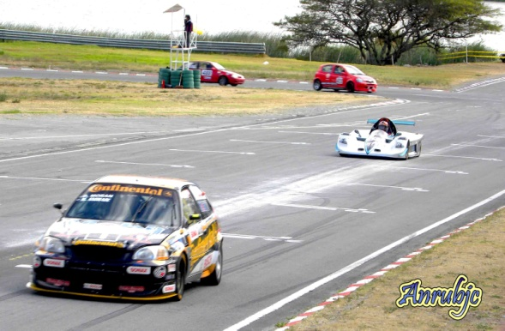
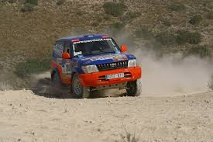
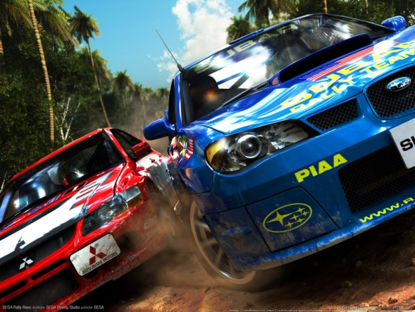
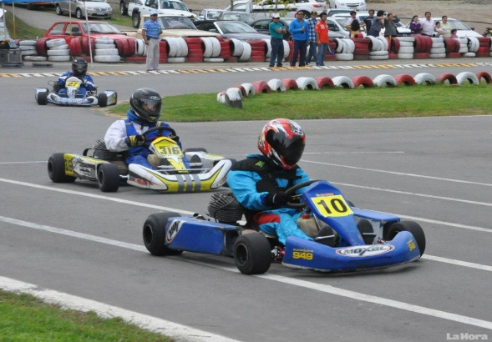
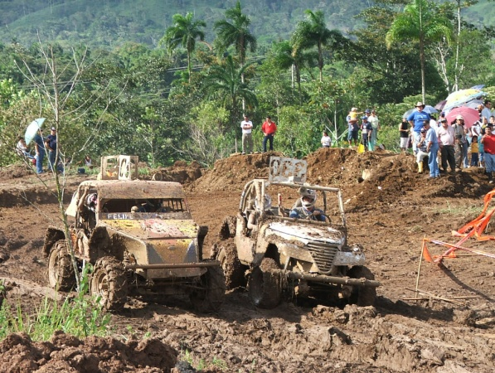
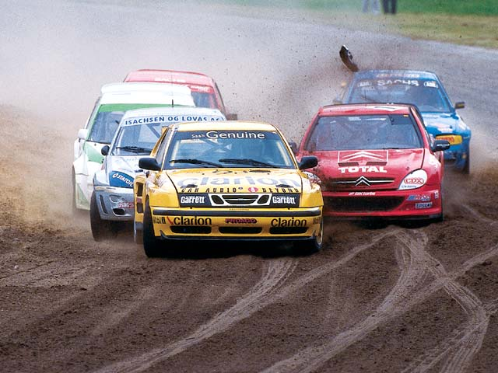
      Amenaza de Productos y servicios sustitutos.

Slide 8
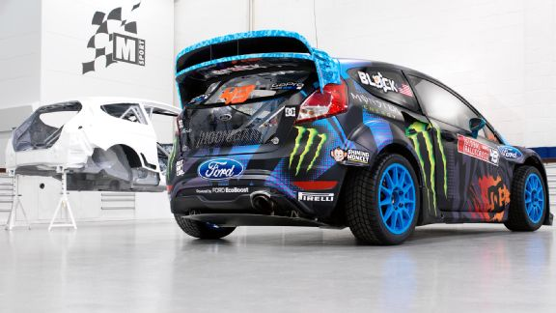
      Análisis Marketing Mix .
Precio
No manejan una política de precios adecuada.
Faltan aplicar estrategias.
Se tiene un bajo poder de negociación.
Promoción
Se realiza la promoción a través del Marketing Directo.
Falta de alianzas estratégicas con proveedores
Servicio
No se manejan políticas de servicio
Plaza
No existe un punto de distribución física

Slide 9
INVESTIGACIÓN DE MERCADOS
  Objetivos de la Investigación
General
Establecer características, necesidades y deseos de la clientela, mediante la investigación de mercados, a fin de que sus resultados sirvan para la toma de decisiones de la propuesta de este plan, en el periodo 2013
E
S
P
E
C
I
F
Í
C
O
S
Establecer el perfil de los clientes del Club de Automovilismo Ciudad de Quito Racing
Conocer cuáles son las expectativas de los clientes frente a las competencias automovilísticas.
Determinar cuáles son los principales competidores del Club de Automovilismo Ciudad de Quito Racing.
Determinar cuáles son los principales atributos/características que los clientes toman en cuenta al momento de seleccionar un Club.
Conocer cuál es el precio que están dispuestos a pagar los clientes por participar en las competencias.
Identificar mediante que medios les gustaría recibir información de competencias automovilísticas

Slide 10
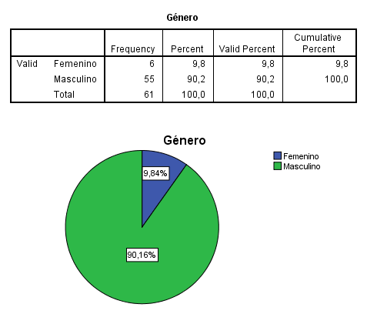
Análisis Univariado
Género

Slide 11
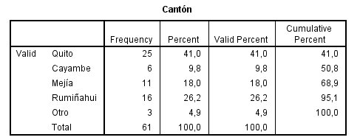
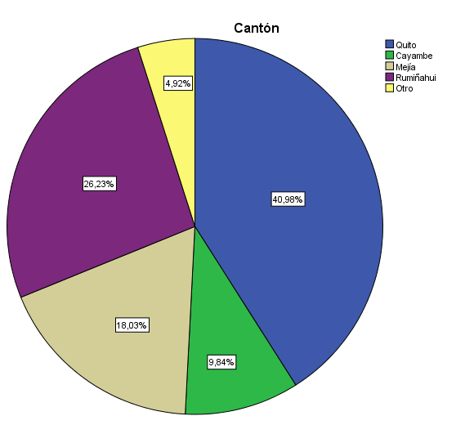
Cantón

Slide 12
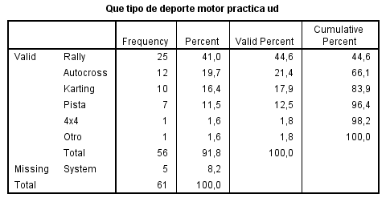
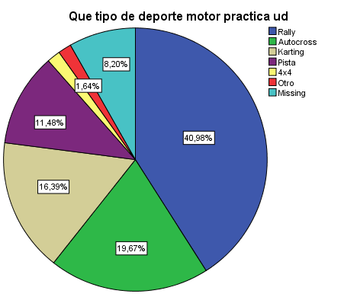
¿Qué tipo de deporte motor practica usted?.

Slide 13
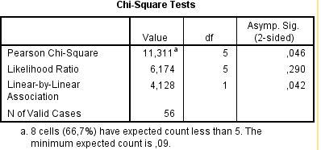
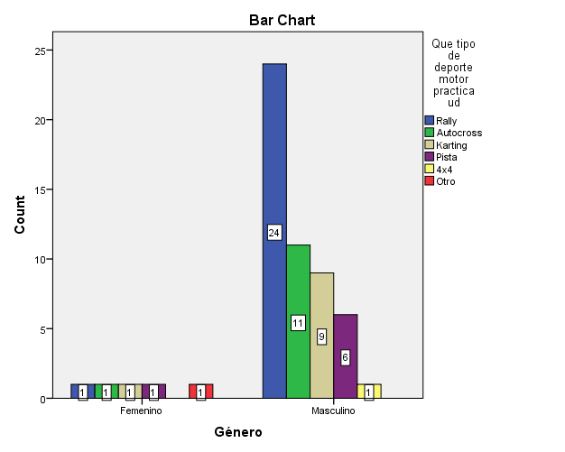
Análisis Bivariado
Escala: Nominal-Nominal
Planteamiento de Hipótesis
Ho: El género No tiene relación con el deporte
H1: El género tiene relación con el deporte

Slide 14
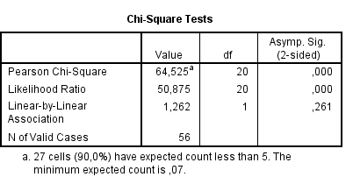
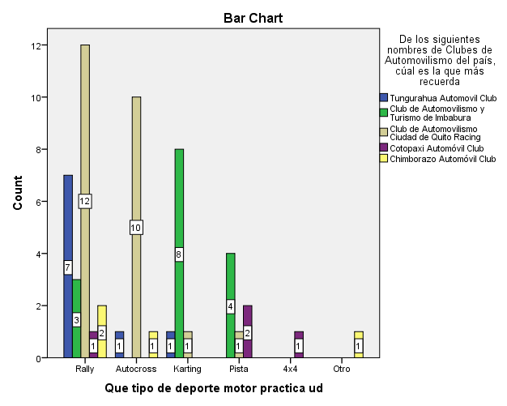
Escala: Nominal-Nominal
Planteamiento de Hipótesis
Ho: El tipo de deporte que practica No tiene relación con la recordación de Clubes de Automovilismo.
H1: El tipo de deporte que practica tiene relación con la recordación de Clubes de Automovilismo.

Slide 15
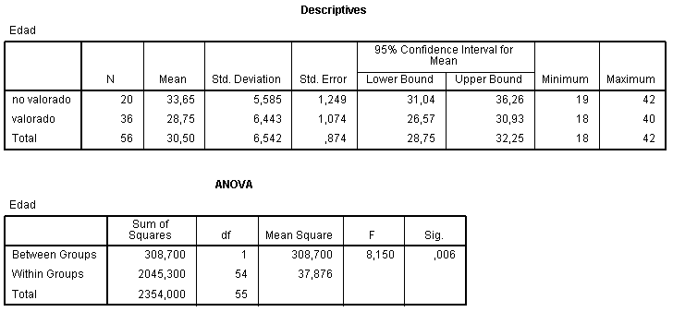
Análisis Anova
Escala: Razón-Nominal
Planteamiento de Hipótesis
Ho: La edad no tiene asociación con las expectativas que tienen los pilotos.
H1: La edad tiene asociación con las expectativas que tienen los pilotos.

Slide 16
Conclusiones
El perfil de los clientes del Club de Automovilismo Ciudad de Quito Racing, está determinado en su mayoría por el género masculino, habitantes de la Ciudad de Quito, que gustan de practicar deportes tuerca y en especial se inclinan a la categoría Rally.
Las expectativas de los clientes frente a las competencias automovilísticas, son en su mayoría los premios ofrecidos, seguido por la puntualidad de ejecución del cronograma, a continuación tener condiciones óptimas en las vías de competencia, seguido por la tecnología que se utiliza y por último la capacitación de los organizadores para la realización de las competencias.
Para los pilotos encuestados, el principal competidor del Club de Automovilismo Ciudad de Quito Racing, es el Club de Automovilismo y Turismo de Imbabura, seguido del Tungurahua Automóvil Club y en igual proporción el Cotopaxi Automóvil Club y el Chimborazo Automóvil Club.

Slide 17

Los principales atributos/características que los clientes toman en cuenta al momento de seleccionar un Club, es en su mayoría el tiempo de respuesta, seguido por el personal capacitado, a continuación la publicidad, siendo estos tres los más significativos para los pilotos.
Los pilotos escogieron a las redes sociales como el medio de comunicación, por el cual les gustaría recibir información de competencias automovilísticas, ya que es el más utilizado para ver información actualizada de marcas.

Slide 18
DIRECCIONAMIENTO ESTRATÉGICO
Visión
“Ser líder nacional en la organización de competencias de Rally y Autocross para el año 2014, mejorando continuamente mediante la confianza, respeto, responsabilidad y puntualidad”.
Misión
“Elevar el nivel de competitividad de pilotos a nivel nacional, mediante la organización de competencias innovadoras de Rally y Autocross, brindando a nuestros clientes confianza, respeto, responsabilidad y puntualidad, a través del mejoramiento continuo”.
Principios
Mejoramiento continuo: Realizar capacitaciones, cambios tecnológicos; necesarios con el fin de brindar un servicio de calidad a los clientes.
Confianza: Generar en los clientes tranquilidad al competir en un Club, que hace las cosas bien.

Slide 19

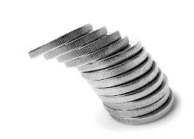
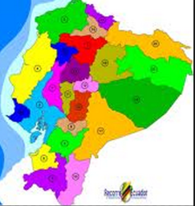



Estrategias Propuestas
Estrategias Genéricas
Estrategia de enfoque
Estrategias de Crecimiento
Estrategia de crecimiento intensivo de penetración de mercados
Estrategias competitivas
Estrategia de retador

Slide 20
Estrategias por Perspectiva y KPI
Optimizar recursos relacionados con el giro del negocio.
Eficiencia en la utilización de recursos
Perspectiva Financiera
Aumentar la utilidad en un 20% mediante un control en los gastos.
Nivel de utilidad
Optimizar el manejo financiero del Club de Automovilismo buscando solvencia y rentabilidad.
Maximizar la solvencia
Mejorar la promoción a los eventos a través de medios BTL
Nivel de promoción BTL
Cambiar la imagen empresarial del Club, a través de la utilización de redes sociales y páginas web.
Perspectiva del cliente
Eficiencia en la utilización de redes sociales
Brindar un servicio completo para satisfacer las necesidades de los clientes.
Eficiencia en el servicio

Slide 21
Mejorar procesos que permitan ofrecer un servicio de excelencia.
Eficiencia en los procesos
Perspectiva del Proceso Interno
Optimizar las herramientas de comunicación a fin de mantener a todo el personal informado.
Eficiencia en la utilización de herramientas
Mejorar los sistemas tecnológicos con los que cuenta el Club.
Tiempo de respuesta
Mejorar el rendimiento del personal del Club a fin de obtener mayor satisfacción del cliente
Tiempo de espera pera recibir el servicio
Perspectiva de Aprendizaje y Crecimiento
Mejorar el área administrativa del Club, a fin de elevar la eficiencia en las actividades diarias.
Eficiencia en los procesos
Mantener un Recurso humano identificado y motivado.
Reconocimientos otorgados por la empresa.

Slide 22
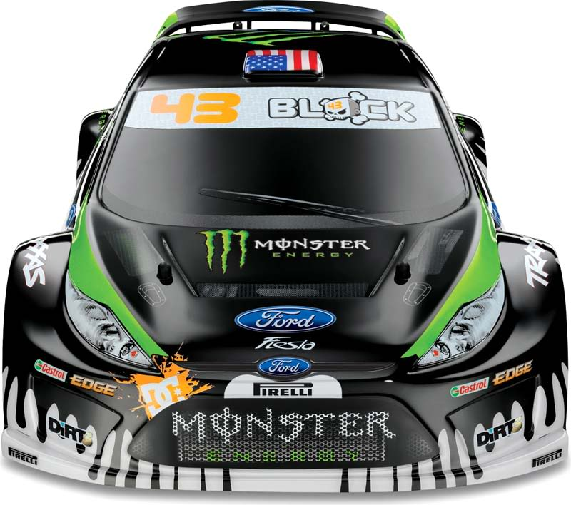
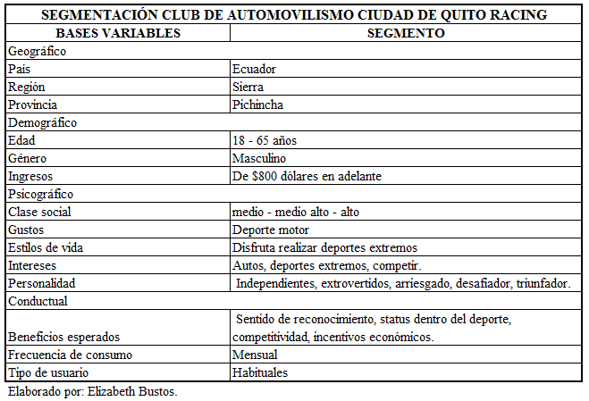

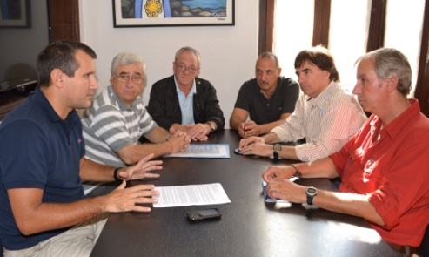

Segmentación
Ventaja diferencial

Slide 23
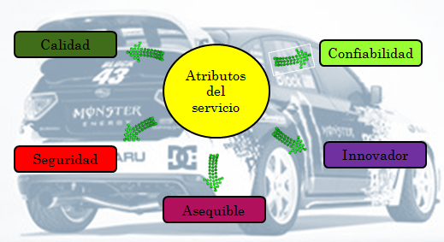
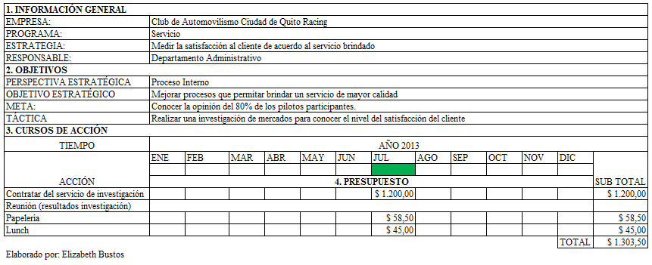
PLAN OPERATIVO DE MARKETING
Estrategia de servicios

Slide 24

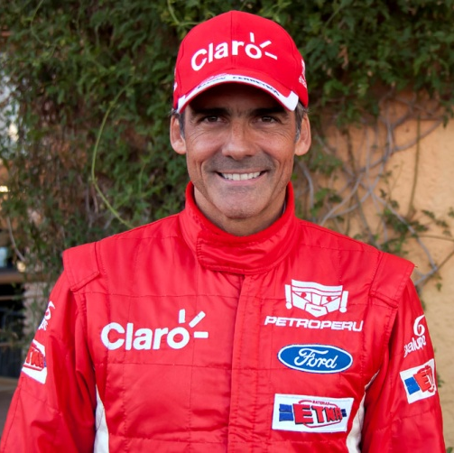


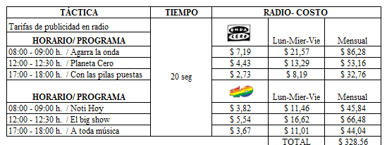

Mayor recordación
Posicionamiento
QUITO RACING CLUB
características
Con el slogan: “La victoria es una elección”
Difusión Herramientas Web 2.0
Difusión en Radio

Slide 25
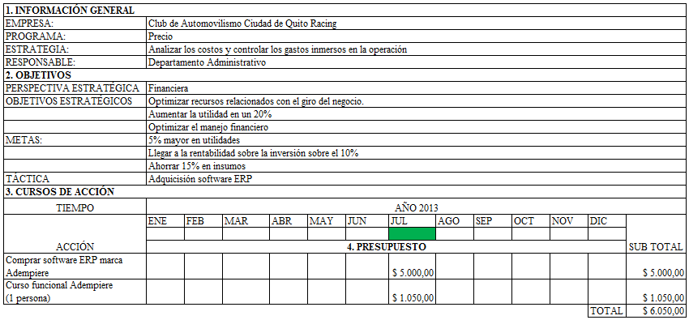


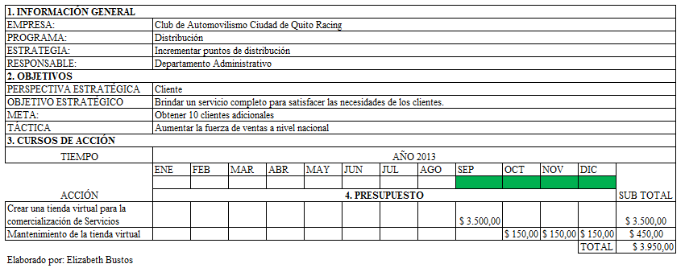
Precio
Distribución

Slide 26
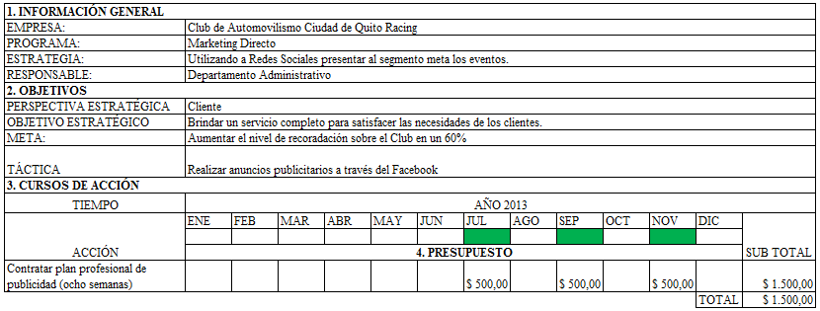
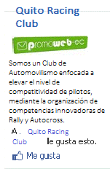
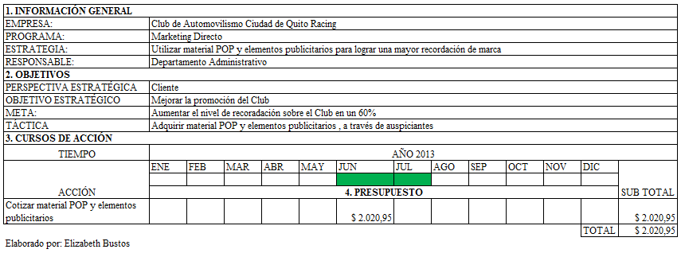
Promoción
Redes sociales
Material publicitario

Slide 27
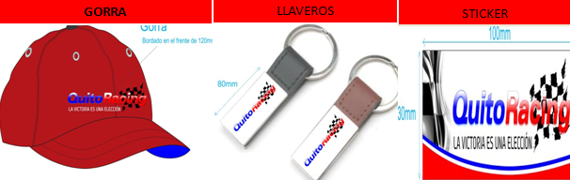
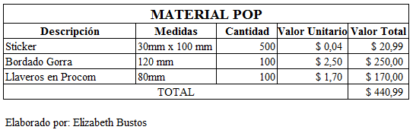
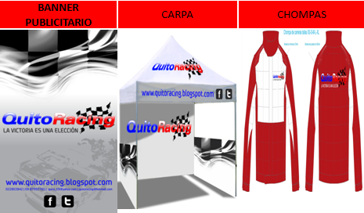
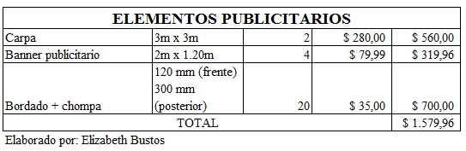
Material publicitario

Slide 28



Relaciones públicas-Auspicios
AUSPICIANTE PRINCIPAL
AUSPICIANTE A
AUSPICIANTE B
AUSPICIANTE C
AUSPICIANTE D
AUSPICIANTE E

Slide 29




Estrategias de Marketing Directo
Web
Insertos

Slide 30


Mailing

Slide 31





Personal

Slide 32

PRESUPUESTO
Presupuesto del Plan Operativo de Marketing Mix

Slide 33




Flujo de caja
Flujo de Caja sin el Plan Operativo de Marketing
Flujo de Caja con el Plan Operativo de Marketing
Razón beneficio costo
Razón beneficio costo sin el Plan Operativo de Marketing.
Razón beneficio costo con el Plan Operativo de Marketing.

Slide 34
Conclusiones
Se encontró un mayor número de fortalezas que debilidades dentro del análisis interno y más oportunidades que amenazas en el análisis externo, por lo tanto, es factible trabajar en este mercado ya que existen posibilidades de crecimiento.
El perfil de los clientes del Club, está determinando en su mayoría por el género masculino, de la Ciudad de Quito, que gustan de practicar deportes tuerca y en especial se inclinan a la categoría Rally.
Se estableció estrategia de enfoque, ya que el nicho al que se dirige tiene la capacidad económica para generar rentabilidad, así como la estrategia de crecimiento intensivo de penetración de mercados, ya que su participación se ha estancado, y la estrategia de competencia en condición de retador con un 3,35%.
Se determinaron estrategias de marketing mix que permitirán al Club incrementar sus ventas y ganar un mayor posicionamiento en la mente del cliente
En el presupuesto financiero se determinó que el costo total de aplicar las estrategias para la propuesta de Posicionamiento es de $20.970,40 dólares.

Slide 35
Recomendaciones
Innovar efectivamente en todos los aspectos , ayuda a un crecimiento sostenible ya que se obtiene clientes más leales, menor rotación de los empleados, conseguir un precio superior en el mercado que proporciona la innovación y finalmente generar un mayor cash flow.
Realizar periódicamente investigaciones de mercado a fin de obtener información de primera mano sobre las necesidades, expectativas del cliente lo cual nos permita aplicar estrategias de promoción adecuadas.
Ejecutar la propuesta estratégica para el posicionamiento del Club de Automovilismo ya que incrementarán sus ventas, ganarán participación de mercado y un mayor posicionamiento en la mente del cliente.
Evaluar y controlar periódicamente el cumplimiento de cada una de las actividades establecidas, a fin de gastar estrictamente los valores presupuestados para cada estrategia dentro de la propuesta de posicionamiento.
Muchas
Gracias…

